Slide 1
EKKO 1
”Den normale ekko”
Hjerteklapper 1

Slide 2
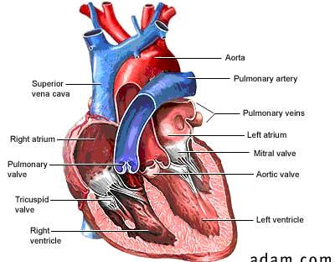
Hjertets klapper
Venstre hjerte
  Aortaklappen
  Mitralklappen
Højre hjerte
  Pulmonalklappen
  Tricuspidalklappen

Slide 3
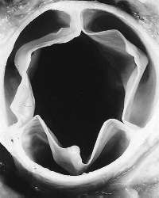
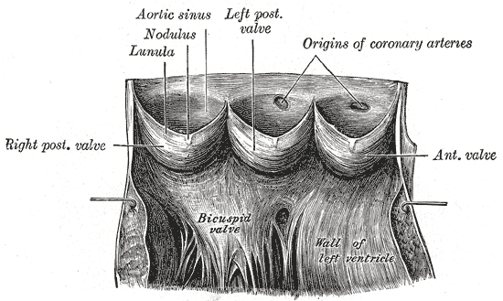
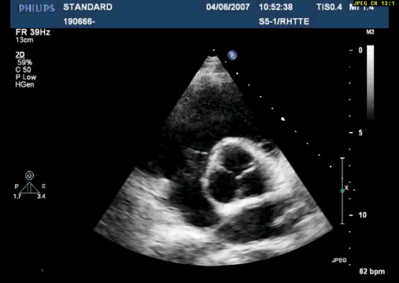
Semilunærklapper, princip
Aorta og pulmonal klappen, 3 ”pose” cuspe
I princippet samme struktur, aorta dog kraftigere,mere fibrøs
Fra aorta sinus afgår coronar arterier, som navngiver cuspene
Notes:
3

Slide 4
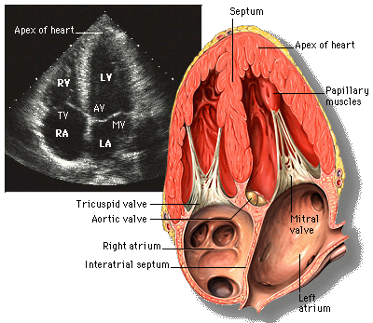
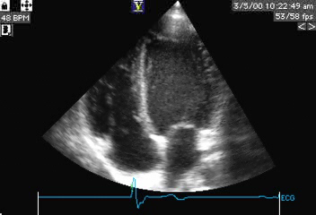
AV-klapper, princip
Mitral og tricuspidal klapper består af:
  Cuspe (2 for mitralen, 3 for tricuspidalen)
  Subvalvulære apparat:
    Papillær muskler
    chordae
Notes:
4

Slide 5
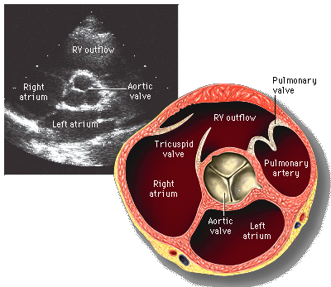
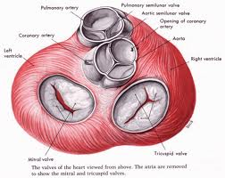
Aortaklappen
Aorta cuspe identificeres i højt SAX
Aorta ligger posteriort for pulmonal klappen
Hø. coronare cusp
Non-coronare cusp
ved atrie septum
Ve. coronare cusp
Notes:
5

Slide 6

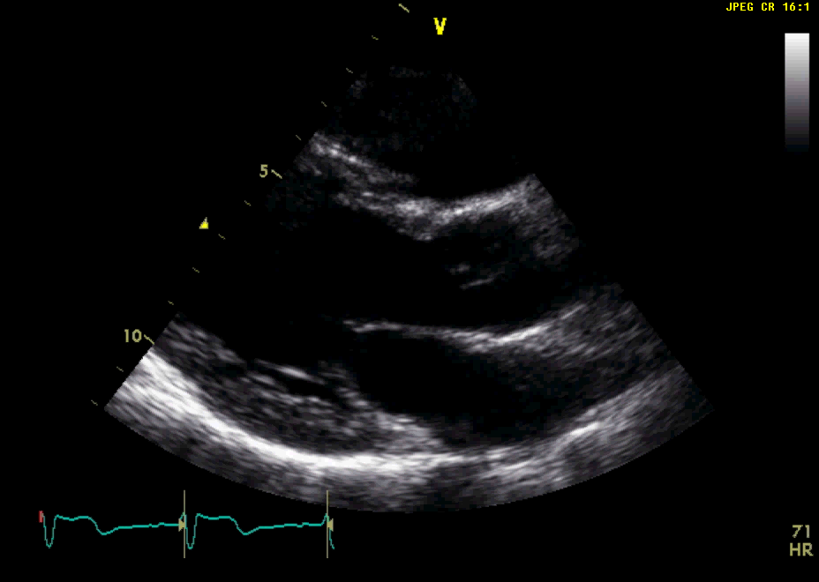
Aortaklappen
SAX til PLAX
Øverste cusp = hø.
Nederste = non-cor/ ve.
Notes:
6

Slide 7
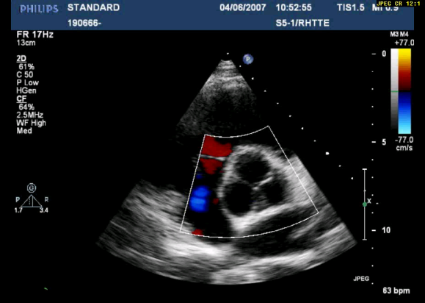
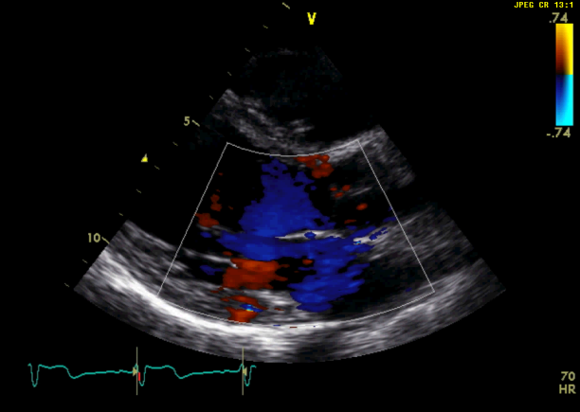
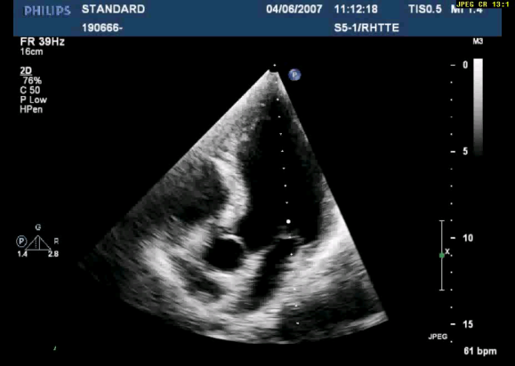
Aortaklappen
Color doppler
  Plax
  SAX
  5 kammer billede
Notes:
7

Slide 8
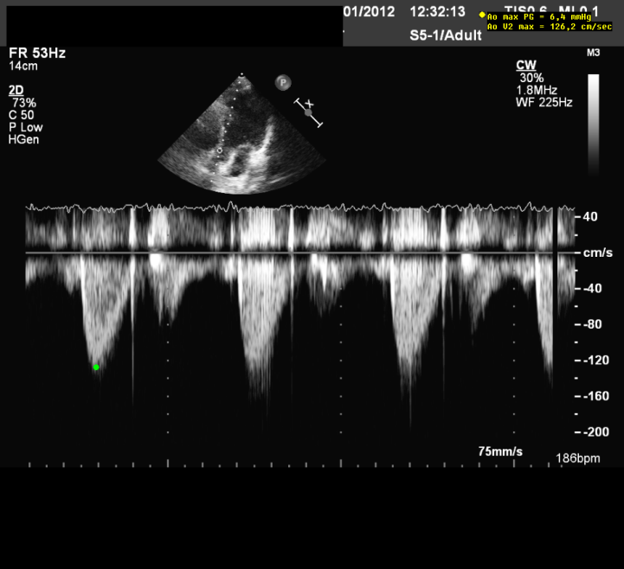
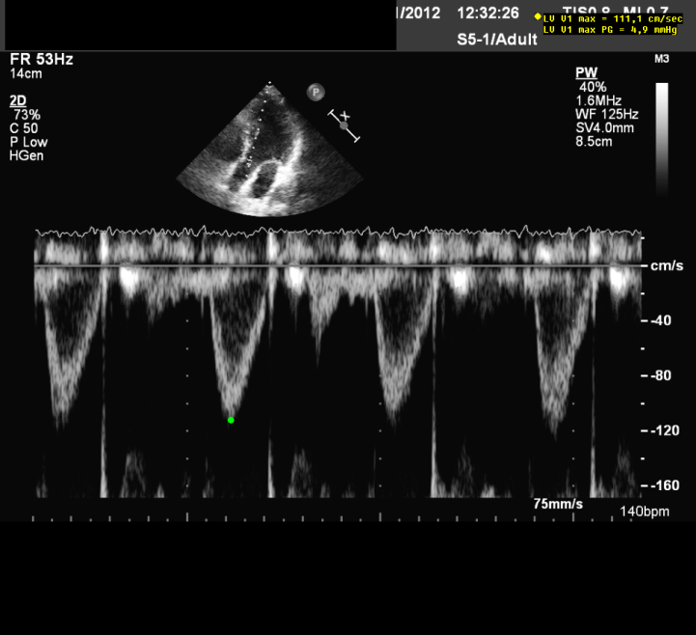
Aortaklappen
Cw og Pw doppler
  5 kammer billede
Notes:
8

Slide 9
Mitralklappen
En forreste, anterior flig, den største
En bagerste, posterior flig. Kan kun åbne i kraft af indentationer, som anatomisk adskiller P1,P2 og P3
Én antero-lateral commisur
Én postero-medial commisur
Scallops navngives lateralt-medialt
Notes:
9

Slide 10
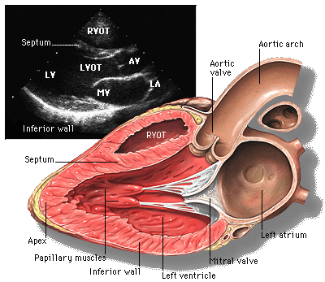
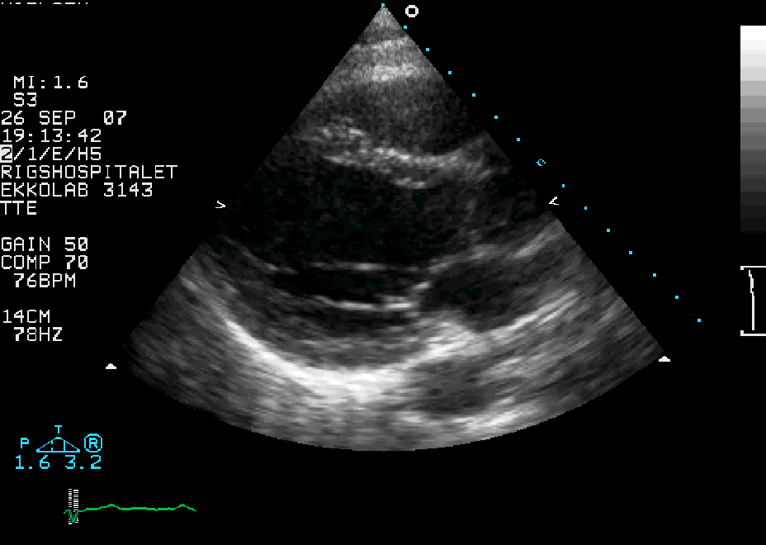
Mitralklappen
Set med TTE, PLAX
  Anteriore flig mod aorta
Notes:
10

Slide 11
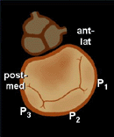
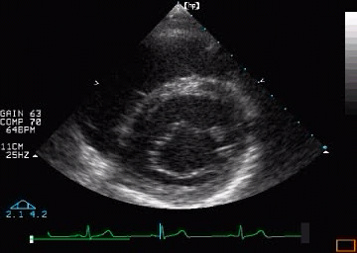
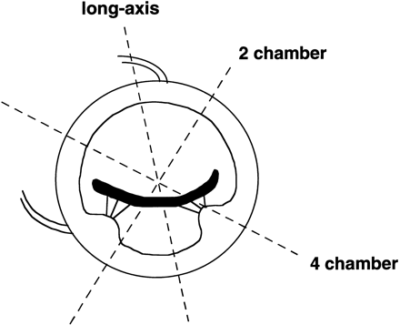
Mitralklappen
Set i SAX
Medialt Lateralt

Slide 12
Mitralklappen
Set i 4-kammer
Papilær
Anteriore cusp
Posteriore cusp

Slide 13
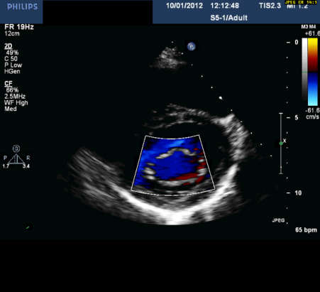

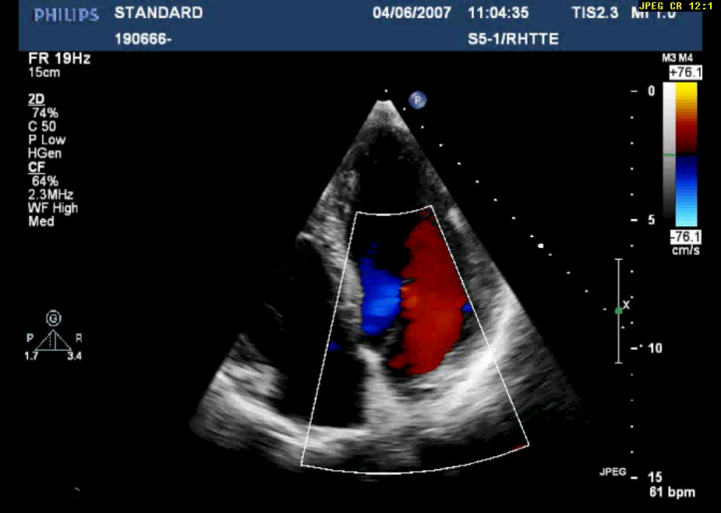
Mitralklappen
Color doppler, PLAX, SAX,4CH,2CH
Notes:
13

Slide 14
Mitralklappen
Cw og Pw doppler, i 4 CH
Notes:
14

Slide 15
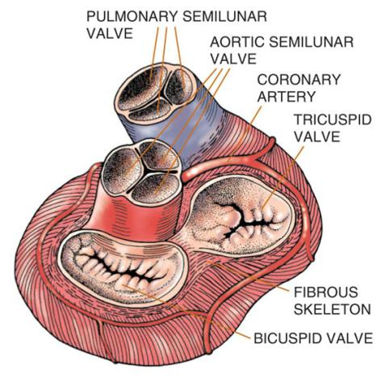
Pulmonalklappen
Pulmonalklappen ligger mest anteriort, orienteret 90° roteret i forhold til aorta
Notes:
15

Slide 16
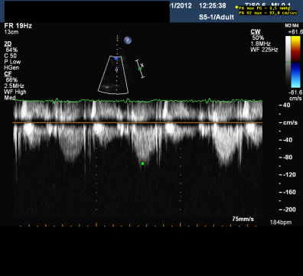
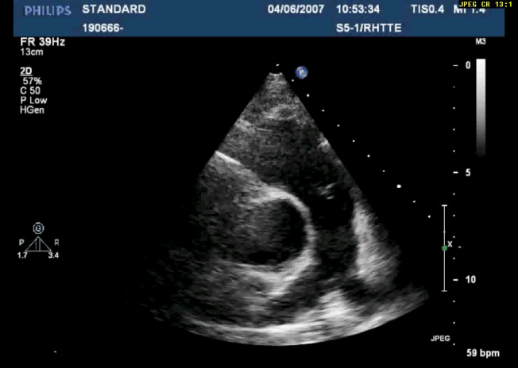
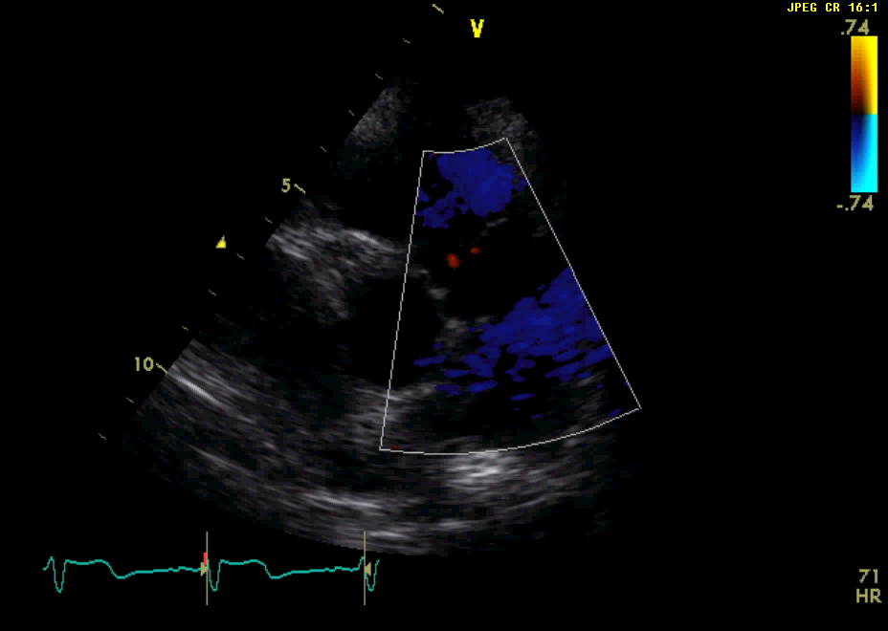
Pulmonalklappen
Højt SAX, color doppler, CW, (Pw)
Notes:
16

Slide 17
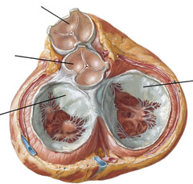
Tricuspidalklappen
Tre cuspe: septal, anterior og posterior
Karakteristisk ved apikal placering i forhold til mitralen
Anterior
Septal
Posterior
Notes:
17

Slide 18
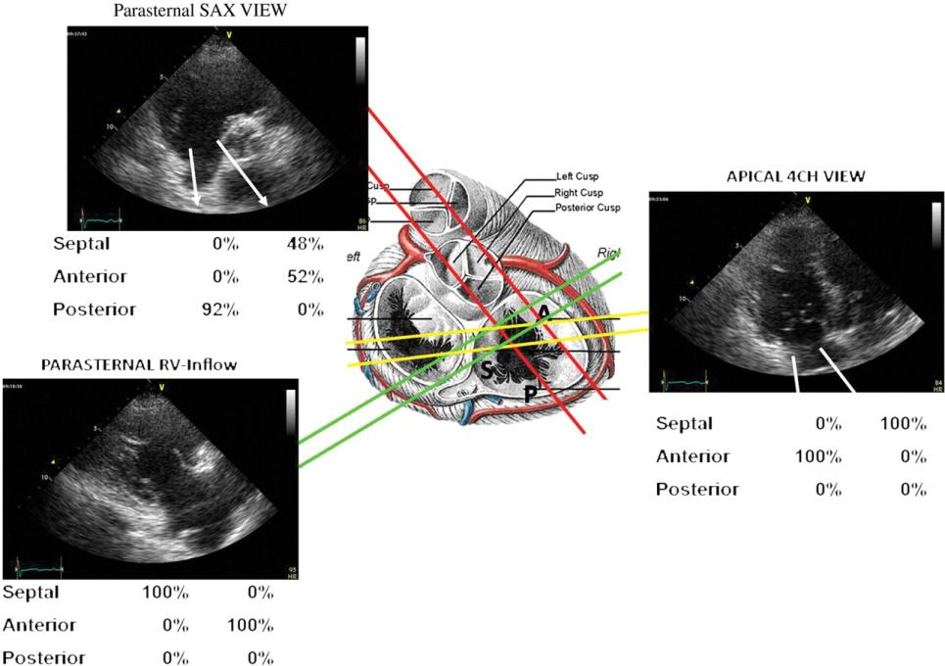
Tricuspidalklappen
Visualiseres i højt SAX, modificeret PLAX, 4CH, subxiphoidalt
Notes:
18

Slide 19
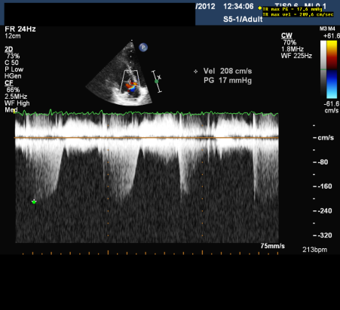
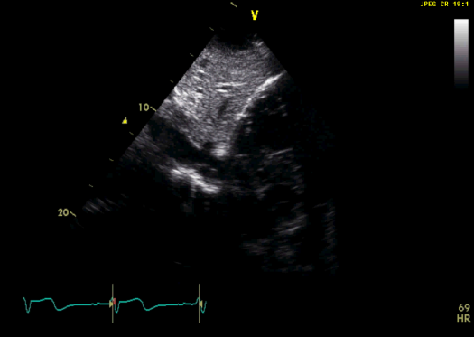
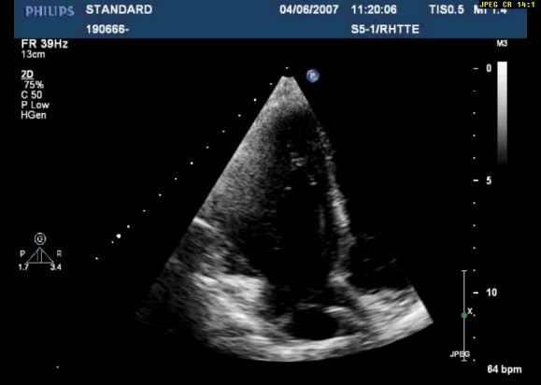
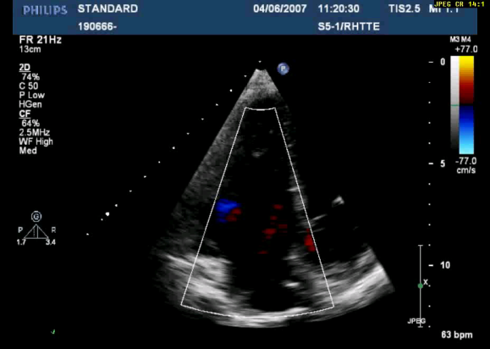
Tricuspidalklappen
Notes:
19

Slide 20
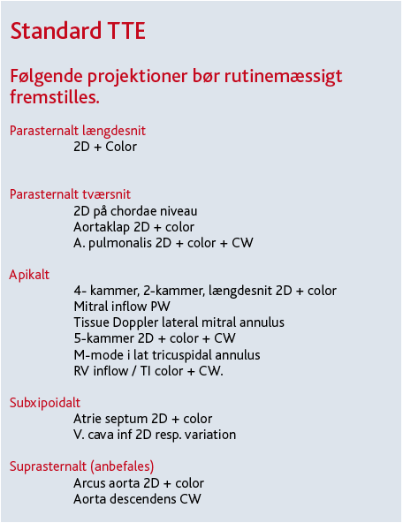
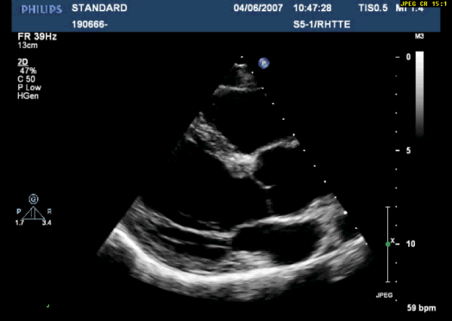
Standard TTE
Notes:
20

Slide 21
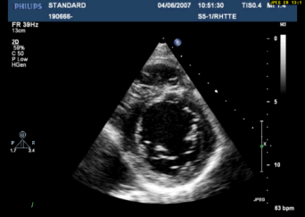

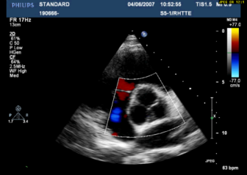
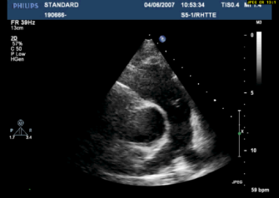
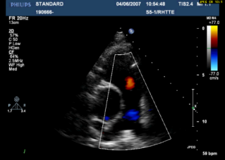
Standard TTE
Notes:
21

Slide 22
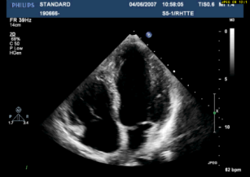
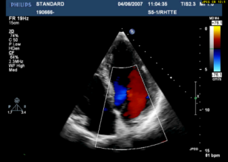
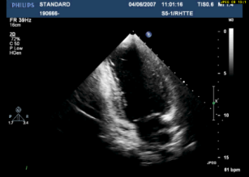
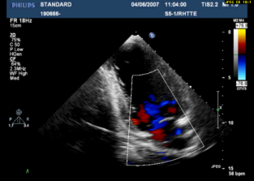
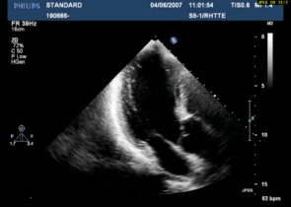
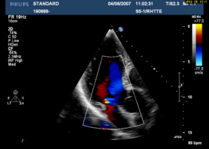
Standard TTE
Notes:
22

Slide 23
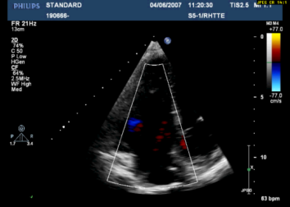
Standard TTE
Notes:
23

